Slide 1
Мастер-класс
Анималистика в металлопластике

Slide 2
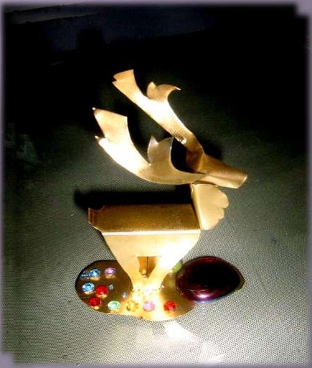
Объемная металлопластика – это технология изготовления скульптурных объектов из мягкого листового металла.

Slide 3
Оборудование и материалы
Шаблоны
Схемы выполнения
Чертилки, карандаши
Ножницы по металлу
Киянка, молоток
Надфили
Плоскогубцы, круглогубцы
Подкладка для правки металла

Slide 4
Этапы изготовления
Выбрать инструменты и приспособления
Выбрать материал
Изготовить по эскизу шаблон
Нанести разметку по шаблону на жесть
Вырезать слесарными ножницами
Обработать кромку надфилями
Согнуть изделие в соответствии с эскизом
Окрасить изделие
Декорировать изделие

Slide 5
Правила безопасности
Левая рука не должна находиться на линии реза.
Нельзя касаться голыми руками отрезанных кромок заготовки.
Подавайте ножницы ручками от себя, а кладите наоборот.

Slide 6
Спасибо за внимание

